Slide 1
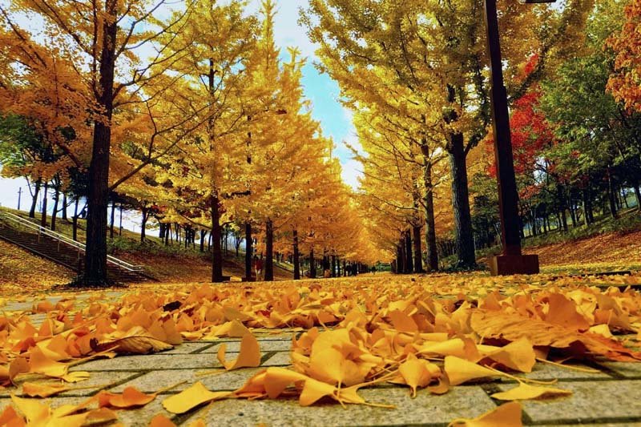


Slide 2
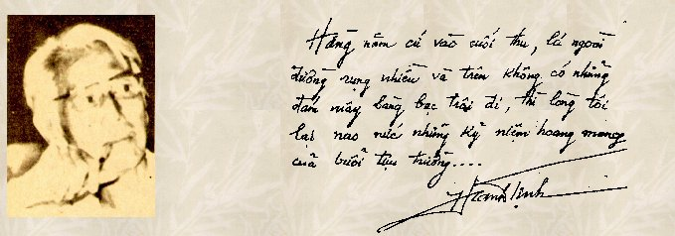

Slide 3

Tôi đi học
-Thanh Tịnh-

Slide 4

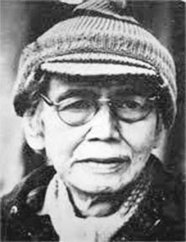

I. TÌM HIỂU CHUNG
1. Tác giả
Thanh Tịnh ( 1911 – 1988 ) là bút danh của Trần Văn Ninh, quê ở tỉnh Thừa Thiên - Huế, có gần 50 năm cầm bút sáng tác.
Sự nghiệp văn học của ông phong phú, đa dạng
Thơ văn ông đậm chất trữ tình đằm thắm, giàu cảm xúc êm dịu, trong trẻo. Nổi bật nhất có thể kể là các tác phẩm: Quê mẹ ( truyện ngắn, 1941 ), Ngậm ngải tìm trầm ( truyện ngắn, 1943 ), Đi từ giữa mùa sen ( truyện thơ, 1973 ),...
* Phong cách nghệ thuật: Đậm chất trữ tình, toát lên vẻ đẹp đằm thắm, tình cảm êm dịu, trong trẻo.
Thanh Tịnh
(1911–1988)

Slide 5
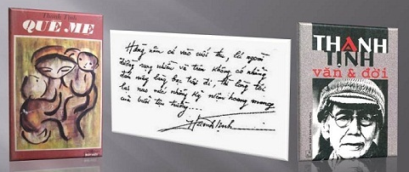
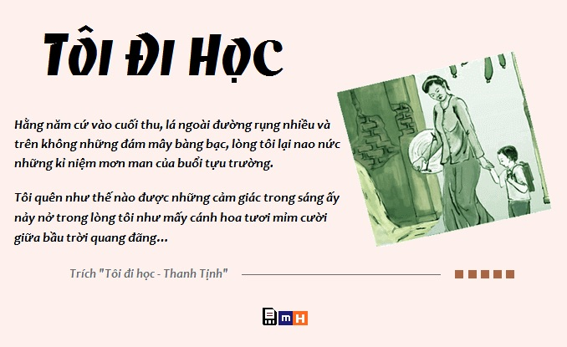
2. Tác phẩm
Xuất xứ:
In trong tập "Quê mẹ", xuất bản năm 1941

Slide 6
I. ĐỌC-HIỂU VĂN BẢN
Đọc, chú thích
Kết cấu-bố cục
-Thể loại:
Truyện ngắn trữ tình (đậm chất hồi kí)

Slide 7
PTBĐ:
Tự sự, miêu tả và biểu cảm
Bố cục:
P1: Khơi nguồn nỗi nhớ
P2: Sự hồi tưởng của nhân vật tôi về buổi tựu trường đầu tiên của mình.
 Chặng 1: Cảm xúc của nhân vật tôi khi cùng mẹ đi trên con đường làng tới trường.
 Chặng 2: Cảm xúc, tâm trạng của nhân vật tôi trước quang cảnh sân trường và các sự việc diễn ra.
 Chặng 3: Cảm xúc khi vào lớp và buổi học đầu tiên.

Slide 8
II. ĐỌC-HIỂU VĂN BẢN
1. Khơi nguồn kỉ niệm
Cuối thu (đầu tháng 9): Thời điểm khai trường

Thời điểm gợi nhớ

Cảnh thiên nhiên: Lá rụng nhiều, mây bàng bạc

Cảnh sinh hoạt: Mấy em bé rụt rè cùng mẹ đến trường
Thời điểm, nơi chốn quen thuộc, gắn liền với tuổi thơ tác giả
Sự liên tưởng tương đồng giữa hiện tại và quá khứ, giữa cảnh vật và tâm trạng

Slide 9
1. Khơi nguồn kỉ niệm
Từ láy: Náo nức, tưng bừng, rộn rã
Nghệ thuật
Hình ảnh so sánh đặc sắc: Những cảm
giác … giữa bầu trời quang đãng
→ Diễn tả tinh tế những cảm xúc trong sáng nảy nở trong
lòng nhân vật “tôi” khi ấy.

Slide 10
2. Khơi nguồn kỉ niệm
01
02
03
Trên đường đến trường
Ở trên
sân trường
Khi vào lớp học

Slide 11
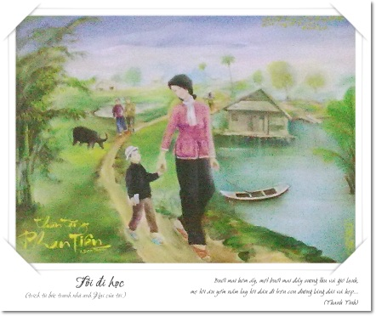
2. Diễn biến của nhân vật “tôi” trong ngày đi học đầu tiên
01
Trên đường đến trường
Sự thay đổi trong tâm trạng của nhân vật tôi:
Con đường, cảnh vật: vốn rất quen nhưng lần này tự nhiên thấy lạ
“con đường này tôi đã quen đi lại lắm lần, nhưng lần này tự nhiên thấy lạ”.
Tự cảm thấy có sự thay đổi lớn trong lòng mình.
“Cảnh vật chung quanh tôi đều thay đổi, vì chính lòng tôi đang có sự thay đổi lớn: hôm nay tôi đi học”…
Cảm thấy trang trọng, đứng đắn với bộ quần áo, mấy quyển vở mới trên tay

Slide 12
2. Diễn biến của nhân vật “tôi” trong ngày đi học đầu tiên
01
Trên đường đến trường
Cử chỉ, hành động của nhân vật tôi:
Bặm tay
Ghì thật chặt
Xóc lên
Nắm lại cẩn thận
Muốn thử sức mình
Không lội qua sông
Những động từ được sử dụng đúng chỗ ➔ Dễ hình dung tư thế và cử chỉ ngộ nghĩnh, ngây thơ, đáng yêu của chú bé.

Slide 13
2. Diễn biến của nhân vật “tôi” trong ngày đi học đầu tiên
01
Trên đường đến trường
Lời nói: “Mẹ đưa bút thước cho con cầm.”
Ý nghĩ: Vừa non nớt vừa ngây thơ: “chắc chỉ người thạo mới cầm nổi bút thước.”
Nguyên nhân: “…hôm nay tôi đi học.” - được trở thành một học trò, hiện thực mà như trong mơ.

Slide 14
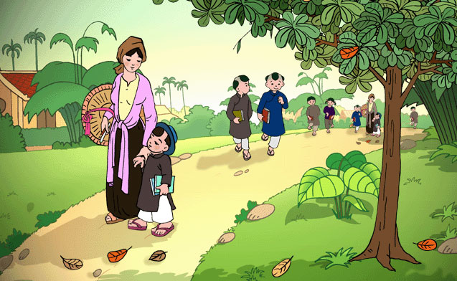
2. Diễn biến của nhân vật “tôi” trong ngày đi học đầu tiên
01
Trên đường đến trường
Từ ngữ gợi tả, nghệ thuật so sánh, chọn lọc chi tiết tiêu biểu, cụ thể: tâm trạng bỡ ngỡ của “tôi” trong bổi tựu trường đầu tiên

Slide 15
2. Diễn biến của nhân vật “tôi” trong ngày đi học đầu tiên
02
Ở trên sân trường
Hồi hộp, lo sợ chờ nghe gọi tên mình: Nghe tiếng trống giục thì bước chân cứ “dềnh dàng mãi”, “toàn thân các cậu đang run run theo nhịp bước rộn ràng..”
Không khí của ngày hội tựu trường: náo nức, vui vẻ nhưng cũng rất trang trọng:
Cảm thấy nhỏ bé so với trường, lo sợ vẩn vơ: “cũng như tôi, mấy cậu học trò mới đứng nép bên người thân…
Khi sắp vào lớp học thì lo sợ, bật khóc “Tôi bất giác quay lưng lại dúi đầu vào lòng mẹ tôi nức nở khóc theo”…

Slide 16
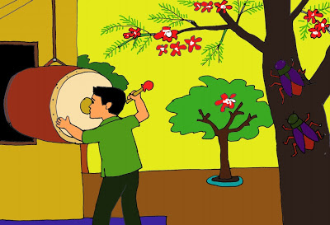
2. Diễn biến của nhân vật “tôi” trong ngày đi học đầu tiên
02
Ở trên sân trường
⇒ Diễn tả sinh động tâm trạng của nhân vật “tôi” với từng cung bậc, cảm xúc, có nhiều trạng thái cảm xúc đối lập, tâm trạng phức tạp

Slide 17
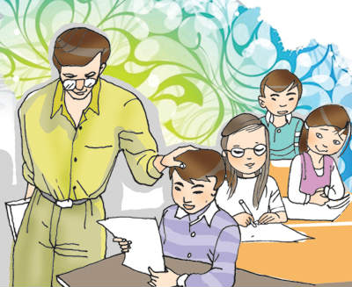
2. Diễn biến của nhân vật “tôi” trong ngày đi học đầu tiên
03
Khi vào lớp học
Khi bước vào lớp, cậu thấy:
Thấy nhớ mẹ...
Chỗ ngồi của mình lạm nhận là vật riêng.
Một mùi hương lạ xông lên...
Bạn ngồi bên chưa quen cũng không xa lạ
Hình gì treo trên tường cũng lạ và hay hay...
Làm quen, tìm hiểu phòng mới→ quyến luyến

Slide 18
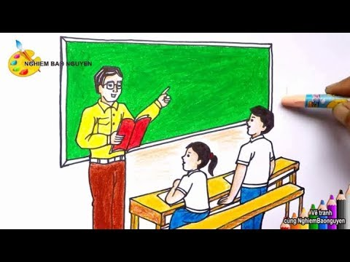
2. Diễn biến của nhân vật “tôi” trong ngày đi học đầu tiên
03
Khi vào lớp học
→Tâm trạng, cảm giác của nhân vật “tôi” khi ngồi trong lớp học, đón nhận giờ học đầu tiên hợp tự nhiên, sinh động, hấp dẫn.
➔ Tất cả mọi vật trở nên thân thuộc, thân thiện, quyến luyến, tự nhiên đến bất ngờ và không dám tin là có thật ➔ Một cậu bé rất hồn nhiên.

Slide 19
3. Hình ảnh những người lớn trong buổi tựu trường đầu tiên của trẻ thơ
Ông đốc
Thầy giáo
Phụ huynh
Nhìn học trò bằng con mắt hiền từ, cảm động: “Thế là các em vào lớp 5, các em phải cố gắng học”...
Gương mặt tươi cười đang đón chúng tôi ở cửa lớp
Chuẩn bị quần áo, sách vở, đưa con đến trường, cầm sách vở cho con
Là một người thầy, một lãnh đạo hiền từ, thân thiện và yêu thương học sinh
Là người vui tính, thân thiện, giàu lòng yêu thương
Là người chu đáo, quan tâm, đầy tình yêu thương và trách nhiệm

Slide 20
3. Hình ảnh những người lớn trong buổi tựu trường đầu tiên của trẻ thơ
Ông đốc
Thầy giáo
Phụ huynh
→ Những chi tiết tả người lớn không nhiều nhưng họ hiện lên rõ nét, là điểm tựa, là yếu tố, là người vẽ ra tương lai, và dìu dắt trẻ thơ thành người.
→ Ta nhận thấy trách nhiệm, tình cảm của gia đình, nhà trường đối với thế hệ tương lai. Đó là một môi trường ấm áp, là một ngôi nhà đầy tình yêu thương

Slide 21
III. TỔNG KẾT
NỘI DUNG
Dòng hồi tưởng của nhân vật “tôi” trong những ngày đầu đến trường. Những kỉ niệm trong sáng của tuổi học trò nhất là buổi tựu trường đầu tiên thường được ghi nhớ mãi

Slide 22
Nghệ thuật
III. TỔNG KẾT
Miêu tả tinh tế, chân thực diễn biến tâm trạng của ngày đầu tiên đi học.
01
Tự sự xen lẫn miêu tả
và biểu cảm
02
Sử dụng ngôn ngữ giàu yếu tố biểu cảm, hình ảnh so sánh độc đáo, ghi lại dòng hồi tưởng, liên tưởng của nhân vật “ Tôi”
Giọng điệu trữ tình trong sáng.
03
04

Slide 23
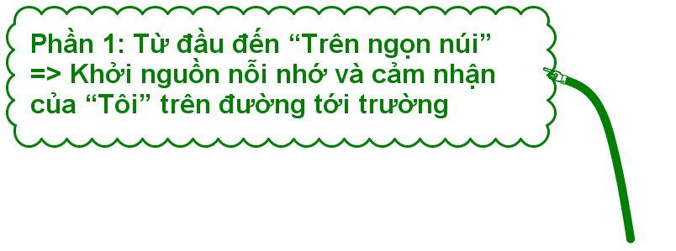
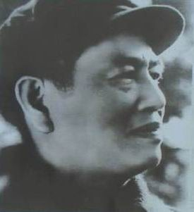



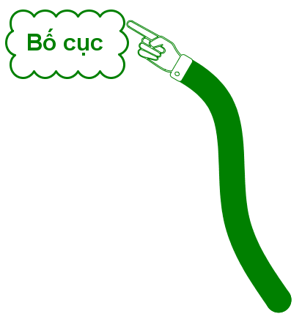


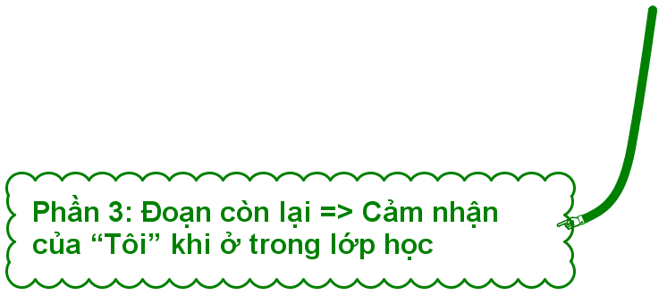



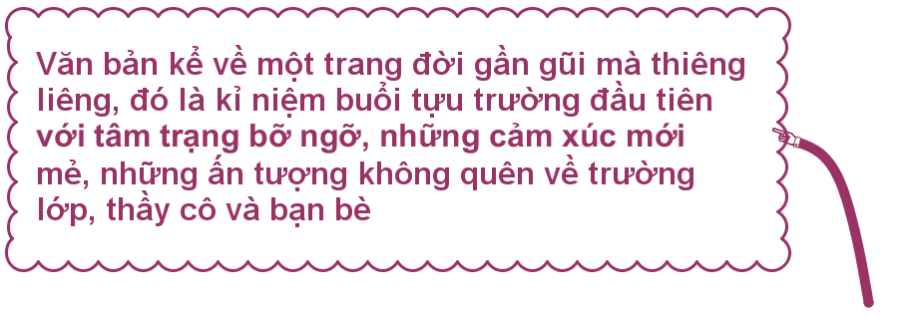
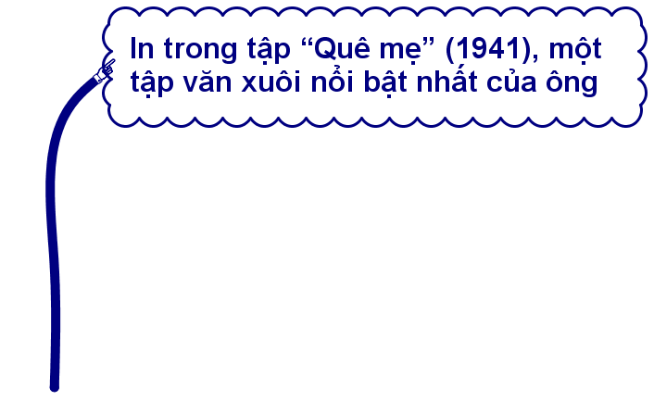


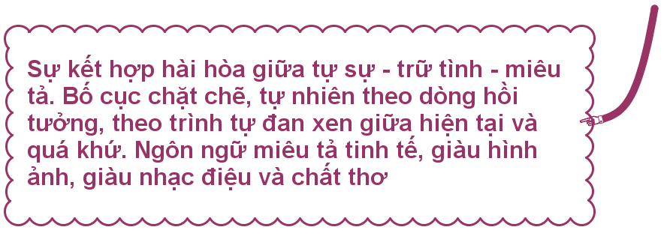


Slide 24


Slide 25
Liên hệ
0979818956 zalo

